Slide 1
Advanced Millimeter-Wave Radar System for Real-Time Multiple-Human Tracking and Fall Detection
Zichao Shen , Jose Nunez-Yanez
and NaimDahnoun

Slide 2
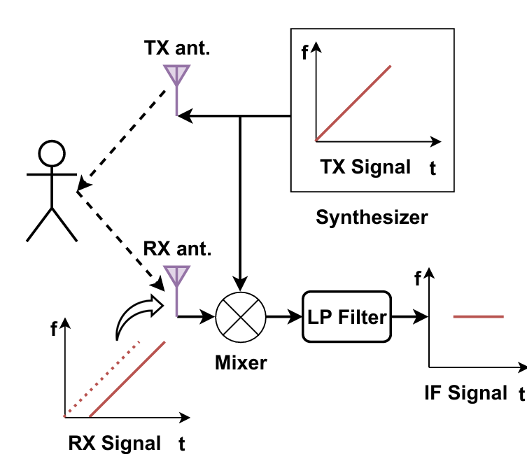
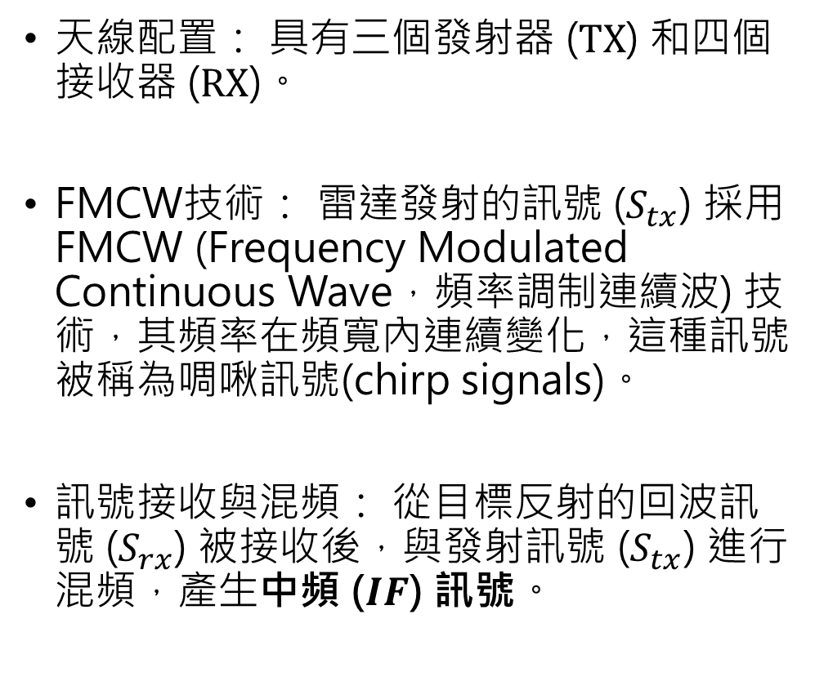
IWR1843 FMCW毫米波雷達系統
天線配置： 具有三個發射器 ($TX$) 和四個接收器 ($RX$)。
FMCW技術： 雷達發射的訊號 ($S_{tx}$) 採用FMCW (Frequency Modulated Continuous Wave，頻率調制連續波) 技術，其頻率在頻寬內連續變化，這種訊號被稱為啁啾訊號(chirp signals)。
訊號接收與混頻： 從目標反射的回波訊號 ($S_{rx}$) 被接收後，與發射訊號 ($S_{tx}$) 進行混頻，產生中頻 ($IF$) 訊號。

Slide 3
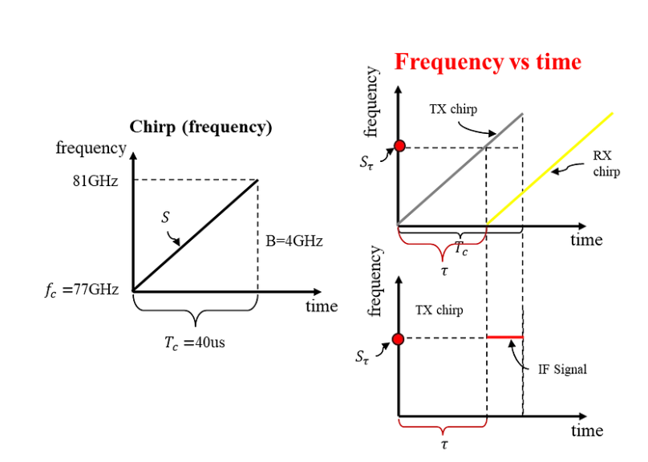
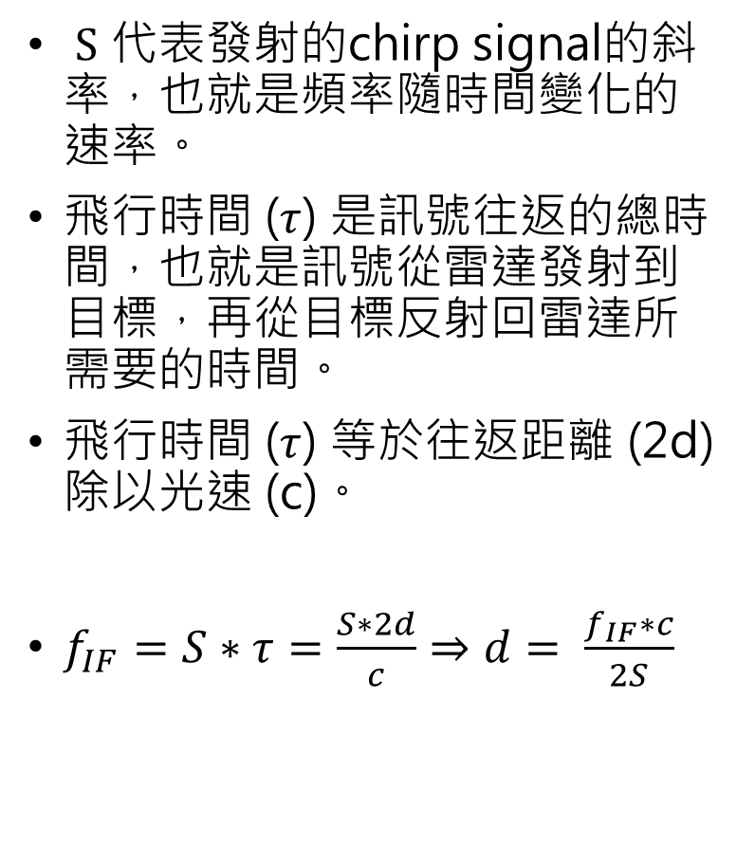
計算物體與雷達間的距離
$S$ 代表發射的chirp signal的斜率，也就是頻率隨時間變化的速率。
飛行時間 ($τ$) 是訊號往返的總時間，也就是訊號從雷達發射到目標，再從目標反射回雷達所需要的時間。
飛行時間 ($τ$) 等於往返距離 (2d) 除以光速 (c)。
$f_{IF}=S∗τ=\frac{S∗2d}{c}⇒d= \frac{f_{IF}∗c}{2S}$

Slide 4
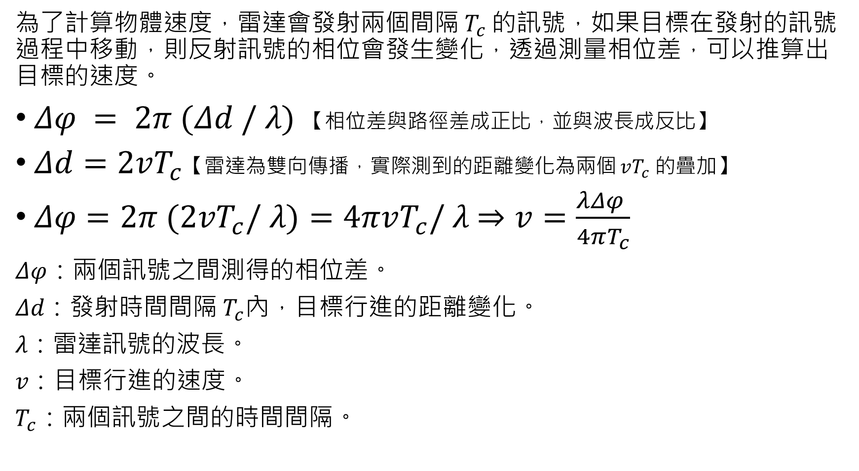
計算物體速度
為了計算物體速度，雷達會發射兩個間隔$T_{c}$的訊號，如果目標在發射的訊號過程中移動，則反射訊號的相位會發生變化，透過測量相位差，可以推算出目標的速度。
$Δφ = 2π (Δd / λ)$ 【相位差與路徑差成正比，並與波長成反比】
$Δd=2vT_{c}$【雷達為雙向傳播，實際測到的距離變化為兩個 $vT_{c} 的$疊加】
$Δφ=2π (2vT_{c}/ λ)=4πvT_{c}/ λ$ $⇒v=\frac{λΔφ }{4πT_{c}}$
$Δφ$：兩個訊號之間測得的相位差。
$Δd\text{：}$發射時間間隔${ T}_{c}$內，目標行進的距離變化。
$λ\text{：}$雷達訊號的波長。
$v\text{：}$目標行進的速度。
$T_{c}\text{：}$兩個訊號之間的時間間隔。

Slide 5
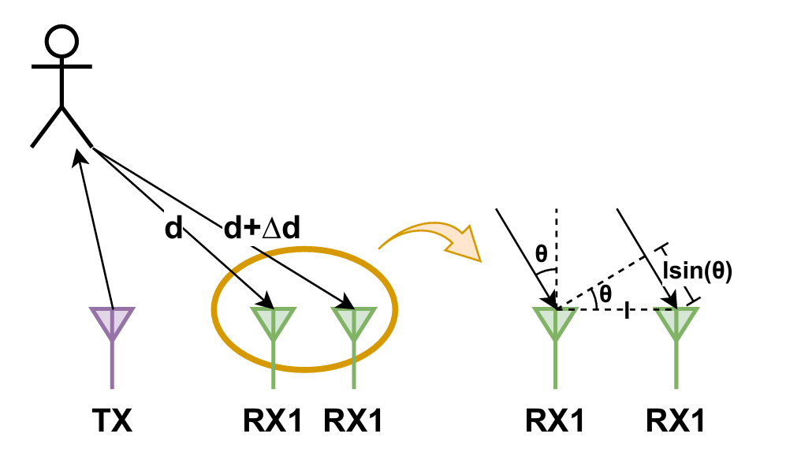
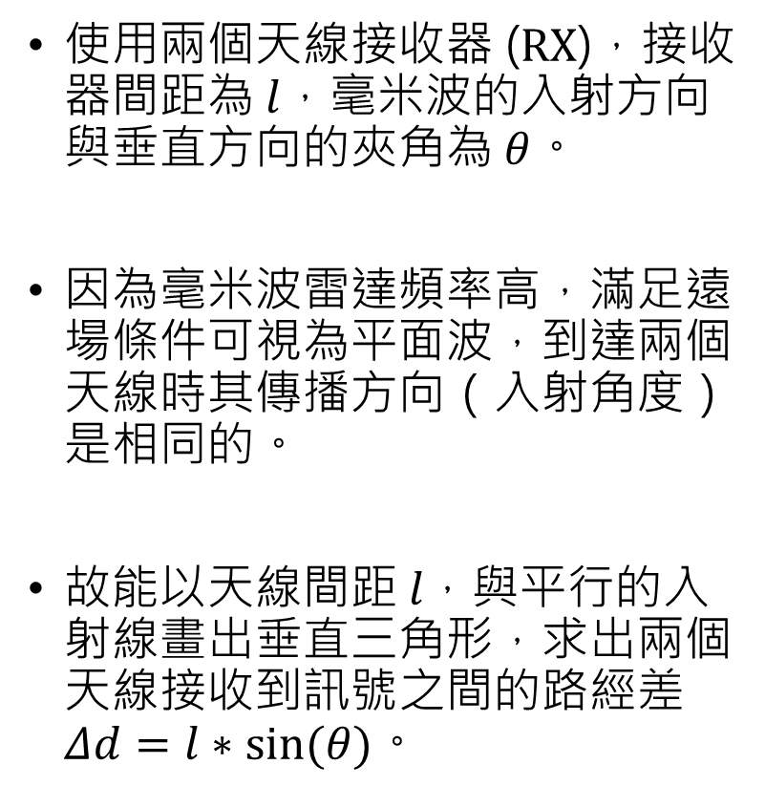
計算物體與雷達間的角度
使用兩個天線接收器 ($RX$)，接收器間距$為 l$，毫米波的入射方向與垂直方向的夾角為$θ$。
因為毫米波雷達頻率高，滿足遠場條件可視為平面波，到達兩個天線時其傳播方向（入射角度）是相同的。
故能以天線間距$l，與$平行的入射線畫出垂直三角形，求出兩個天線接收到訊號之間的路經差 $Δd=l∗sin⁡(θ)。$

Slide 6
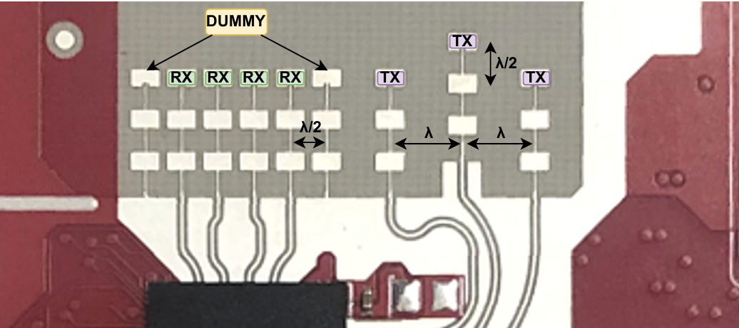
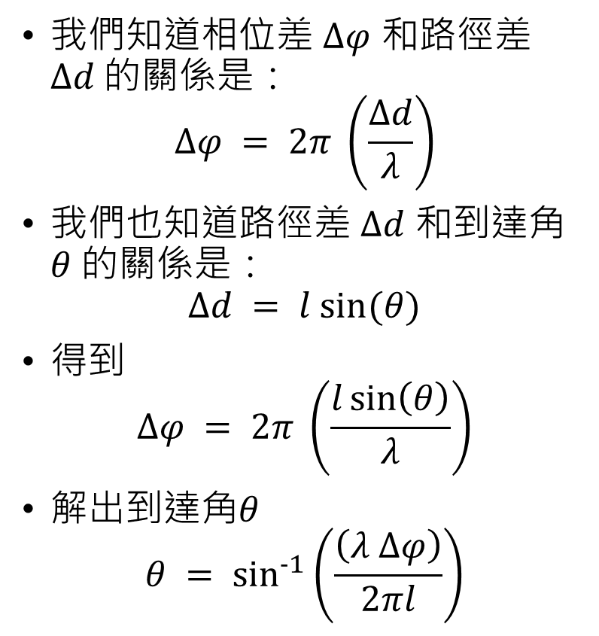
計算物體與雷達間的角度
我們知道相位差 $Δφ$ 和路徑差 $Δd$的關係是：
$$Δφ = 2π \left(\frac{Δd}{λ}\right)$$
我們也知道路徑差 $Δd$ 和到達角 $θ$的關係是：
$$Δd = l sin⁡(θ)$$
得到
$$Δφ = 2π \left(\frac{l\sin\left(θ\right)}{λ}\right)$$
解出$到達角θ$
$$θ = \sin^{−1}\left(\frac{\left(λ Δφ\right)}{2πl}\right)$$

Slide 7
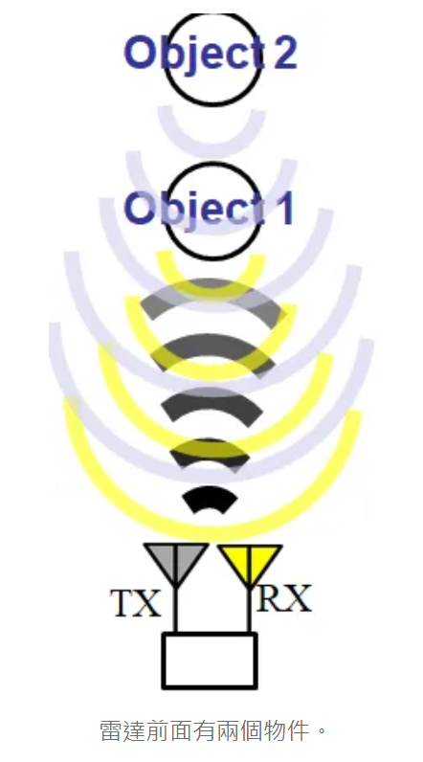
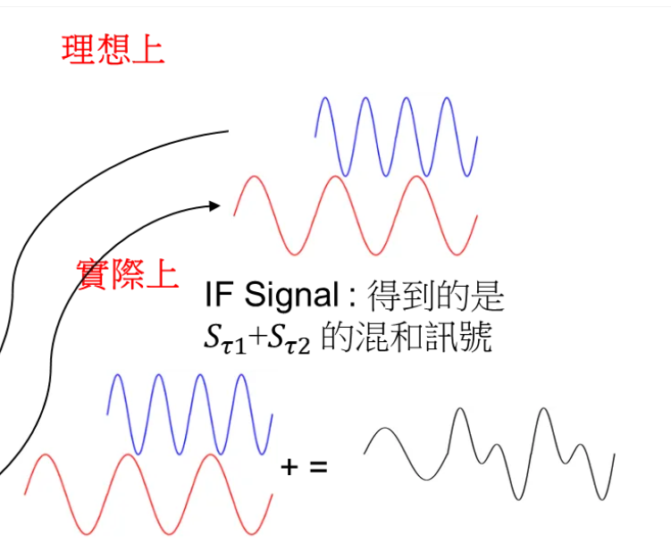
雷達怎麼偵測到有多個物件的?

Slide 8
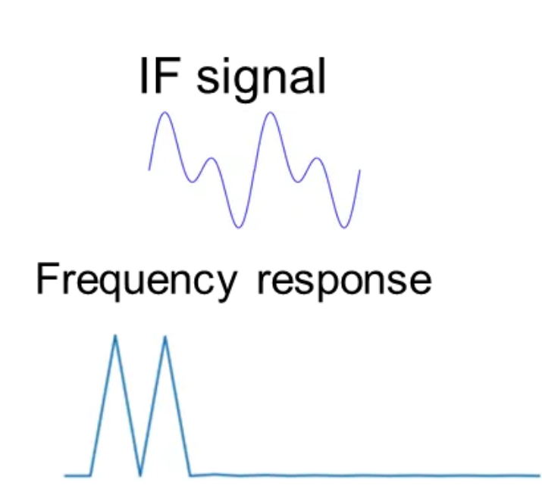
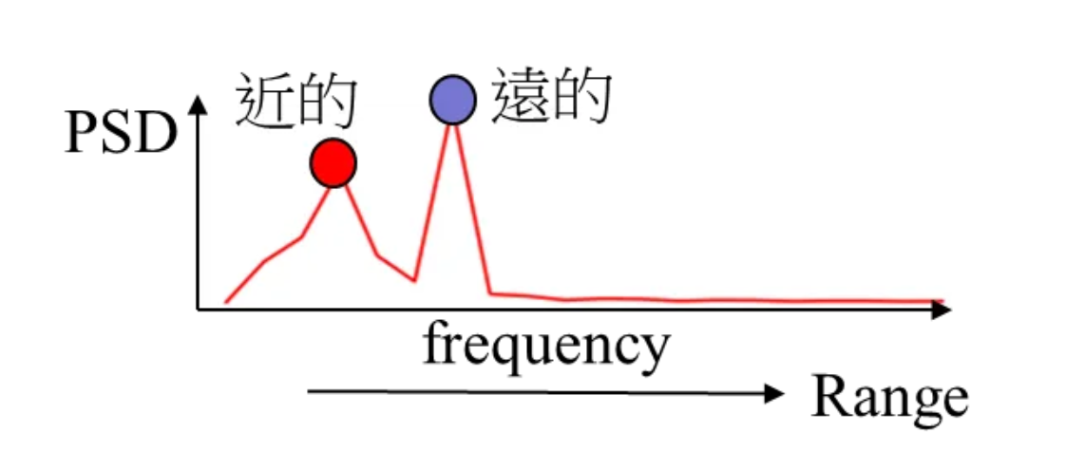
雷達怎麼偵測到有多個物件的?
將合成的IF signal進行快速傅立葉轉換，觀察frequency response看出兩個物件存在。
range-FFT

Slide 9
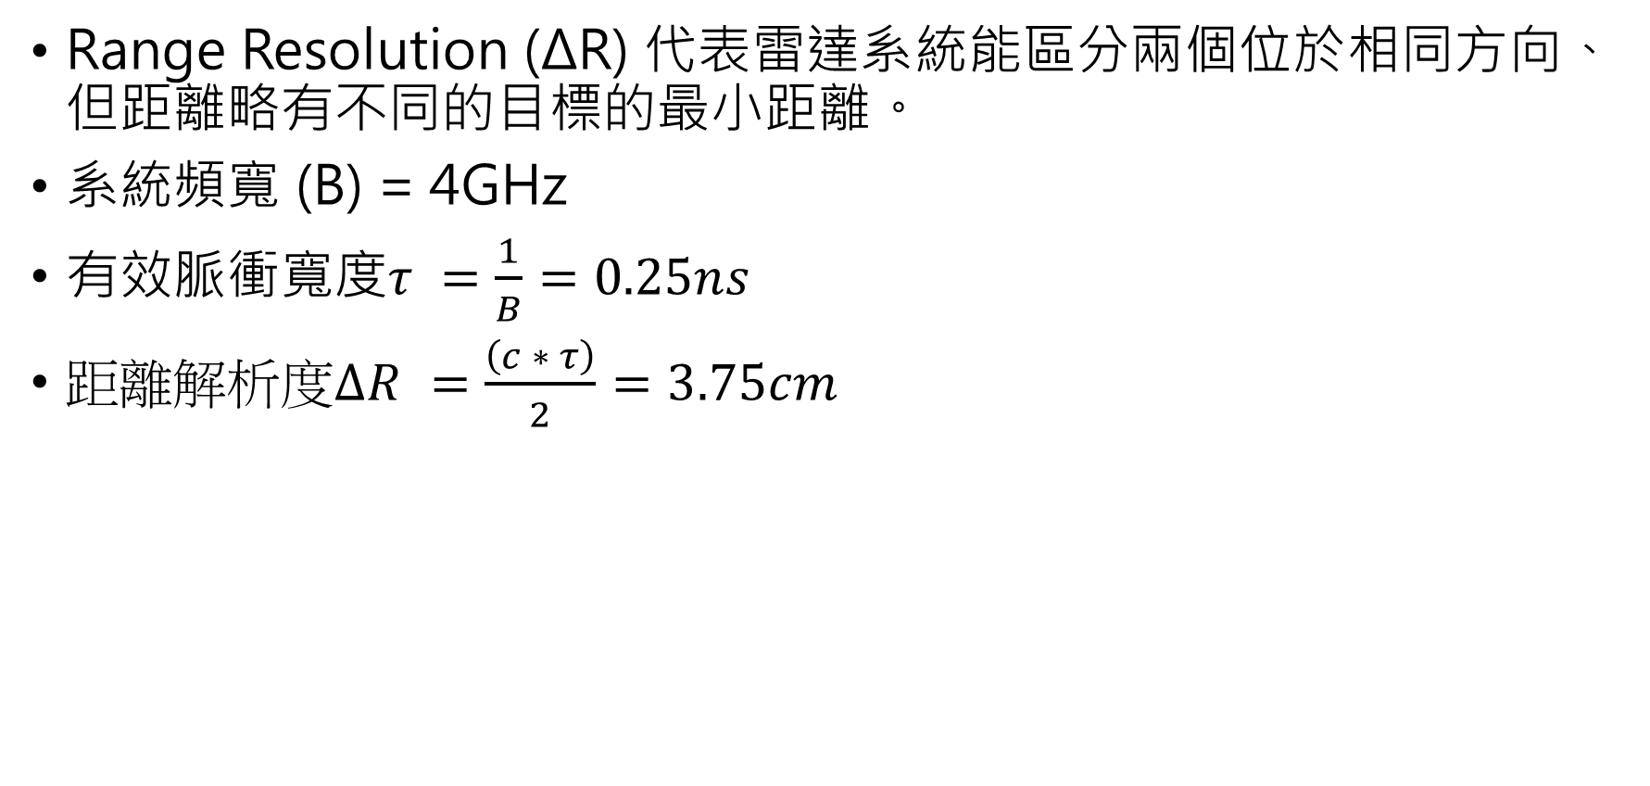
距離解析度(物體間可接受被分辨的最短距離)
Range Resolution (ΔR) 代表雷達系統能區分兩個位於相同方向、但距離略有不同的目標的最小距離。
系統頻寬 (B) = 4GHz
有效脈衝寬度$τ =\frac{1}{B}=0.25ns$
$距離解析度ΔR =\frac{\left(c ∗ τ\right)}{2}=3.75cm$

Slide 10
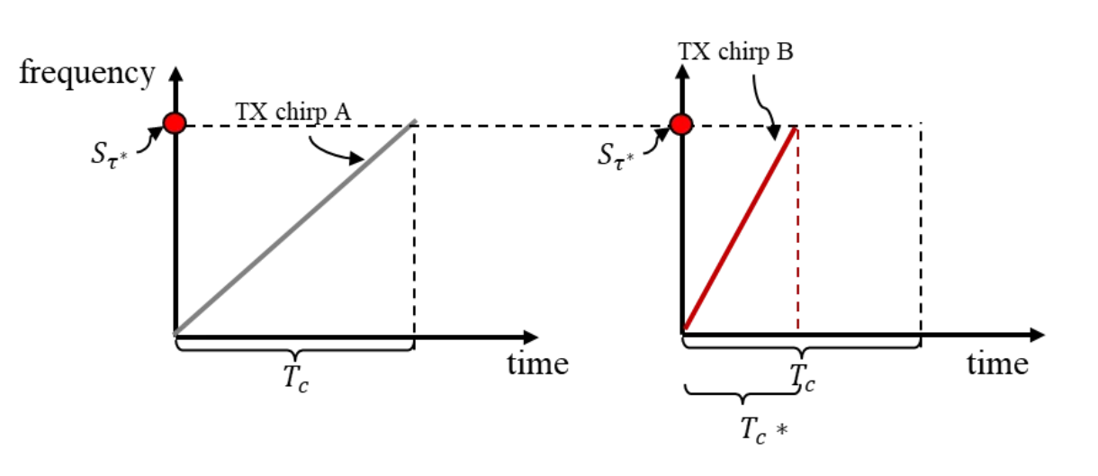

最大偵測距離
假設ADC取樣率=$F_{s}$
斜率$S=B/T_{c}$
$F_{s}=S\frac{{2d}_{max}}{c}$
$d_{max}=\frac{c∗F_{s}}{2S}=\frac{c∗F_{s}∗T_{c}}{2B}$

Slide 11
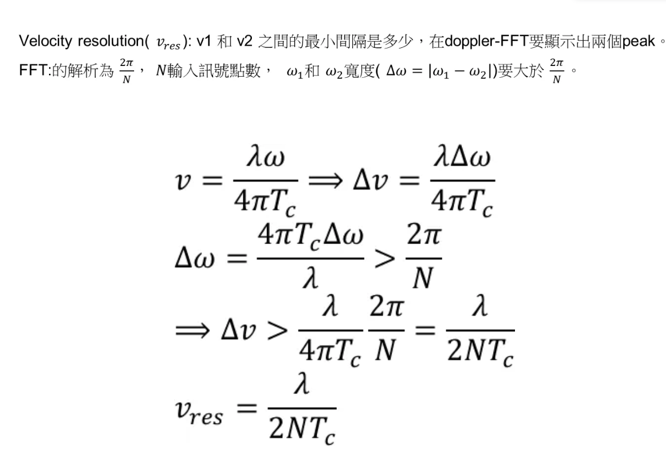
速度解析度(物體間可接受被分辨的最短速度)

Slide 12
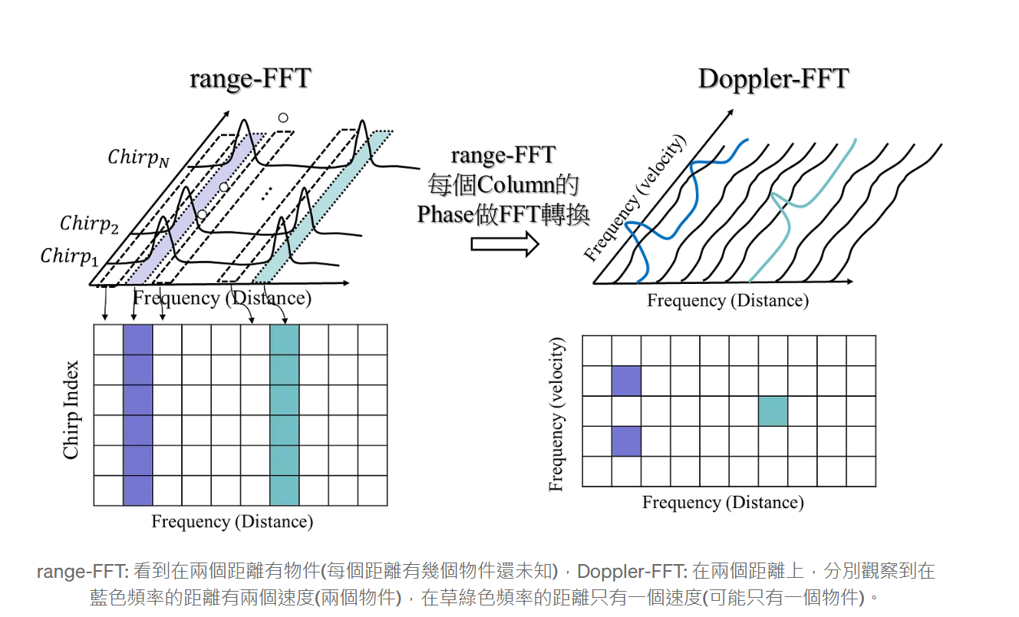
Range-FFT和Doppler-FFT

Slide 13
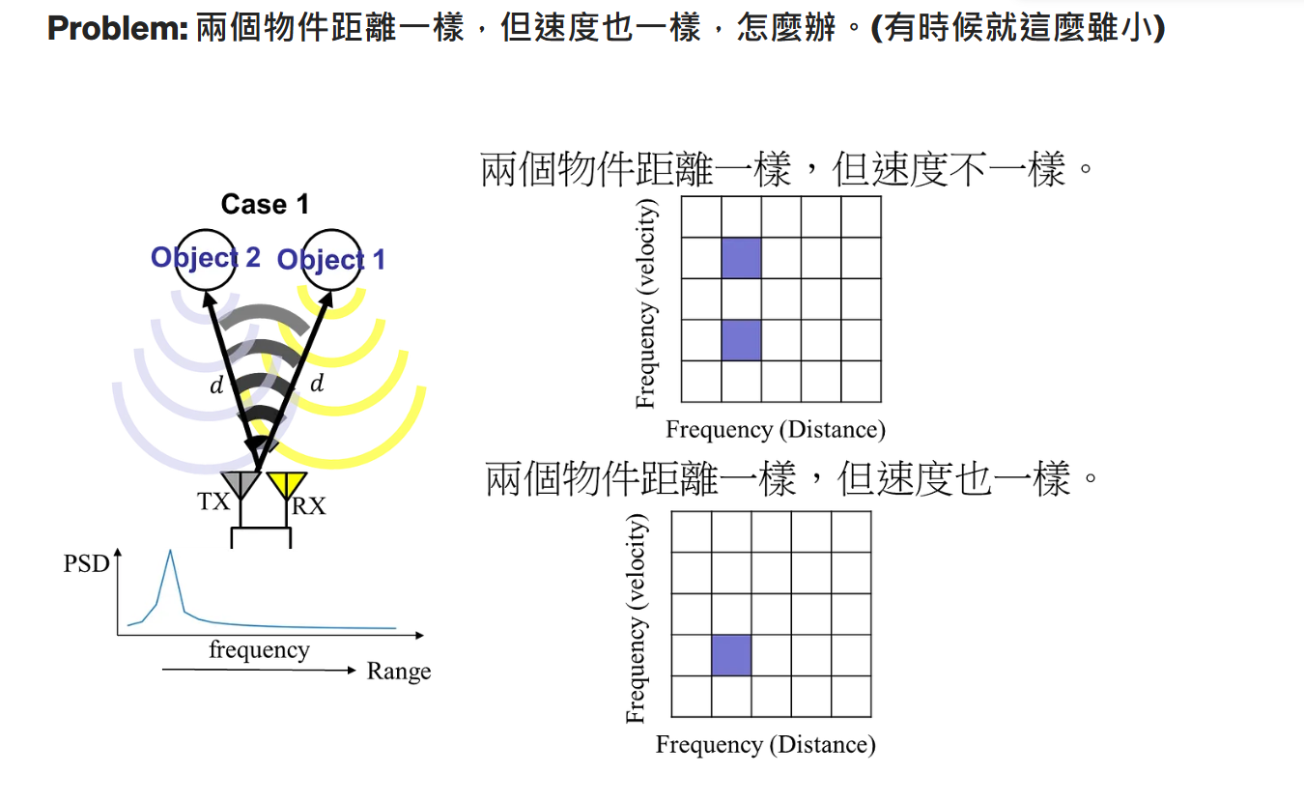

Slide 14
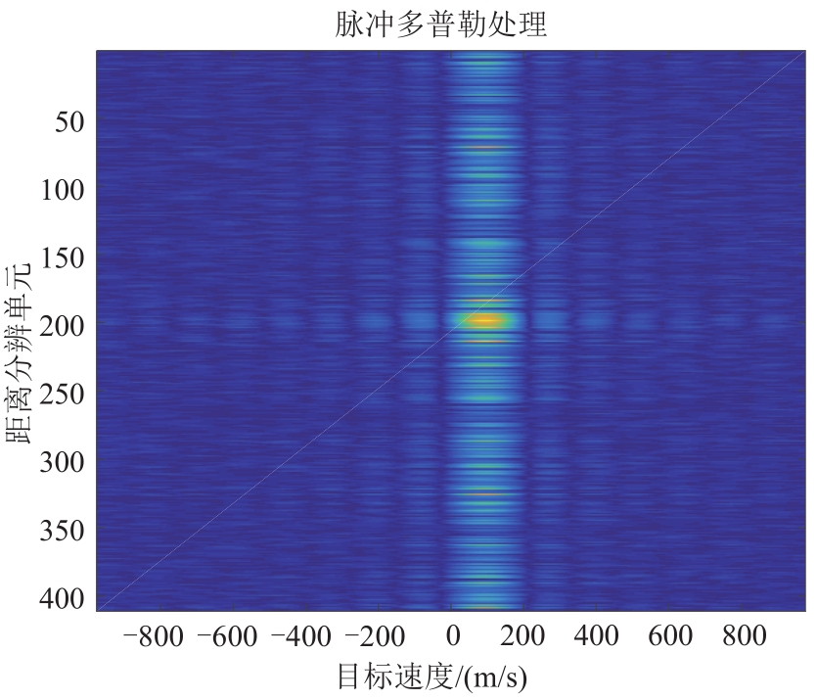
IWR1843 FMCW毫米波雷達系統
距離-多普勒圖 (RDM) 生成： 使用快速傅立葉變換 (FFT) 對IF訊號進行處理，生成距離-都普勒圖 (RDM)。RDM 顯示了不同距離和速度的目標。
目標檢測 (CFAR)： 在 RDM 上應用恆虛警率 (CFAR) 算法，以檢測峰值。CFAR 通過估算 RDM 上的能量強度來識別潛在目標，進而降低誤報率。

Slide 15
參考資料
[1] Advanced Millimeter-Wave Radar System for Real-Time Multiple-Human Tracking and Fall Detection https://arxiv.org/pdf/2403.05634
[2]距离-多普勒图 https://signal.ejournal.org.cn/supplement/177a12ce-894b-4828-86ea-80097cca86cd

